Slide 1
Диспансерное наблюдение и реабилитация детей с заболеваниями нервной системы в условиях детской поликлиники
К.м.н., доцент Гордиец Анастасия Викторовна,
КрасГМУ, 2016

Slide 2
План
Актуальность.
Порядки и стандарты по заболеваниям ЦНС у детей.
Приказы МЗ Красноярского края.
Стандарт реабилитации детей в поражением ЦНС на участке.
Санаторно-курортное лечение детей.

Slide 3
АКТУАЛЬНОСТЬ:
Неврологические нарушения у детей первых лет жизни составляют от 27 до 60%
Российская Ассоциация специалистов перинатальной медицины, 2004
В 72,4% гипоксия и асфиксия плода являются причиной перинатального поражения нервной системы
Г.М. Савельева, Л.Г. Сичинава, 1995; Ю.И. Барашнев, 2001
Частота тяжелых гипоксически-ишемических энцефалопатий 2-4 случая на 1000 новорожденных
AAP and ACOG, 2006
35-40% детей с ограниченными возможностями находятся на соцобеспечении вследствие перинатальных поражений нервной системы
А.Б. Пальчик, Н.П. Шабалов, 2000
Notes:
3

Slide 5
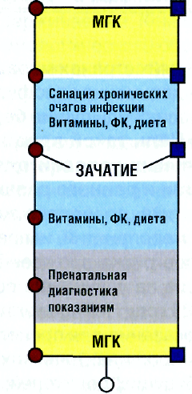
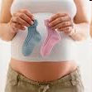
Схема проведения периконцепционных мероприятий

Slide 6
Фолиевая кислота
является составной частью комплекса витаминов группы В, действует как кофактор для ферментов, вовлеченных в ДНК и РНК биосинтез
важный компонент для снижения гиперомоцистеинемии, патогенетического фактора риска расщелин позвоночника и некоторых других пороков
Моногенные Врожденные МФЗ
Выраженность действия фолиевой кислоты

Slide 7
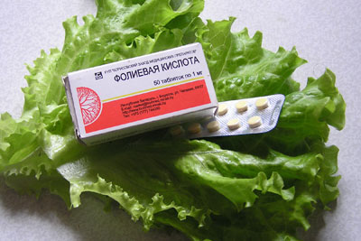
Дефицит витамина у беременных приводит:
к формированию дефектов нервной трубки плода
к формированию пороков развития сердечно-сосудистой системы плода
к повышению риска невынашивания беременности или задержки развития ребенка.

Slide 8
10 заповедей для профилактики врожденных дефектов:
Любая фертильная женщина может быть беременной.
Пытайся завершить комплектование своей семьи пока ты молод.
Осуществляй пренатальный контроль в установленном порядке.
Сделай вакцинацию против краснухи до беременности.
Избегай медикаментов, за исключением строго необходимых.
Избегай алкогольных напитков.
Избегай курения и мест курения.
Ешь хорошо и разнообразно, предпочитая фрукты и овощи.
Спроси совета относительно риска для беременности на своей работе.
Если сомневаешься, проконсультируйся у своего врача или у врача специализированной службы.

Slide 9
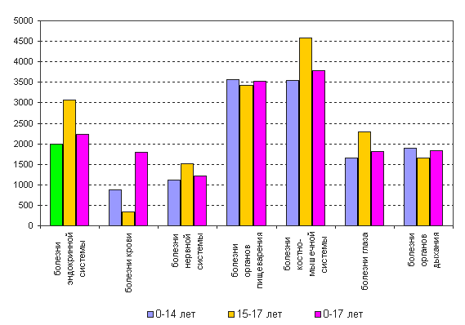
Структура заболеваемости детей различного возраста в Российской Федерации по данным диспансеризации (на 100000 детей)

Slide 10
Приказ Минздрава России от 29.12.2012 N 1741н "Об утверждении стандарта первичной медико-санитарной помощи детям при спинальных мышечных атрофиях" (Зарегистрировано в Минюсте России 29.03.2013 N 27924)

Slide 11
Приказ Минздрава России от 15.06.2015 N 340н "Об утверждении стандарта первичной медико-санитарной помощи при детском церебральном параличе" (Зарегистрировано в Минюсте России 09.07.2015 N 37947)

Slide 12
2015г.
ФЕДЕРАЛЬНЫЕ КЛИНИЧЕСКИЕ РЕКОМЕНДАЦИИ ПО ОКАЗАНИЮ МЕДИЦИНСКОЙ ПОМОЩИ ДЕТЯМ
С ДЕТСКИМ ЦЕРЕБРАЛЬНЫМ ПАРАЛИЧОМ

Slide 13
Российское общество психиатров // psychiatr.ru
Расстройства аутистического спектра:
диагностика, лечение, наблюдение
Клинические рекомендации (протокол лечения)
2015

Slide 14
2015 г.
ФЕДЕРАЛЬНЫЕ КЛИНИЧЕСКИЕ РЕКОМЕНДАЦИИ ПО
ОКАЗАНИЮ МЕДИЦИНСКОЙ ПОМОЩИ ДЕТЯМ С
ПОСЛЕДСТВИЯМИ ПЕРИНАТАЛЬНОГО ПОРАЖЕНИЯ
ЦЕНТРАЛЬНОЙ НЕРВНОЙ СИСТЕМЫ
С АТОНИЧЕСКИ-АСТАТИЧЕСКИМ СИНДРОМОМ

Slide 15
2015г.
ФЕДЕРАЛЬНЫЕ КЛИНИЧЕСКИЕ РЕКОМЕНДАЦИИ ПО
ОКАЗАНИЮ МЕДИЦИНСКОЙ ПОМОЩИ ДЕТЯМ С
ПОСЛЕДСТВИЯМИ ПЕРИНАТАЛЬНОГО ПОРАЖЕНИЯ
ЦЕНТРАЛЬНОЙ НЕРВНОЙ СИСТЕМЫ
С ДИФФУЗНОЙ МЫШЕЧНОЙ ГИПОТОНИЕЙ

Slide 16
2015г.
ФЕДЕРАЛЬНЫЕ КЛИНИЧЕСКИЕ РЕКОМЕНДАЦИИ ПО
ОКАЗАНИЮ МЕДИЦИНСКОЙ ПОМОЩИ ДЕТЯМ
С ПОСЛЕДСТВИЯМИ ПЕРИНАТАЛЬНОГО ПОРАЖЕНИЯ
ЦЕНТРАЛЬНОЙ НЕРВНОЙ СИСТЕМЫ
С ЭПИЛЕПСИЕЙ

Slide 17
2015г.
ФЕДЕРАЛЬНЫЕ КЛИНИЧЕСКИЕ РЕКОМЕНДАЦИИ ПО
ОКАЗАНИЮ МЕДИЦИНСКОЙ ПОМОЩИ ДЕТЯМ
С ПОСЛЕДСТВИЯМИ ПЕРИНАТАЛЬНОГО ПОРАЖЕНИЯ
ЦЕНТРАЛЬНОЙ НЕРВНОЙ СИСТЕМЫ
С СИНДРОМОМ ГИПЕРВОЗБУДИМОСТИ И НАРУШЕНИЕМ СНА

Slide 18
2015г.
ФЕДЕРАЛЬНЫЕ КЛИНИЧЕСКИЕ РЕКОМЕНДАЦИИ ПО
ОКАЗАНИЮ МЕДИЦИНСКОЙ ПОМОЩИ ДЕТЯМ С
ПОСЛЕДСТВИЯМИ ПЕРИНАТАЛЬНОГО ПОРАЖЕНИЯ
ЦЕНТРАЛЬНОЙ НЕРВНОЙ СИСТЕМЫ
С СИНДРОМОМ МЫШЕЧНОГО ГИПЕРТОНУСА

Slide 19
http://www.kraszdrav.ru/assets/documents/Doc218.02.2015%2017:24.docx
ПРАВИТЕЛЬСТВО КРАСНОЯРСКОГО КРАЯ
ПОСТАНОВЛЕНИЕ от 23 декабря 2014 г. N 636-п
ОБ УТВЕРЖДЕНИИ ТЕРРИТОРИАЛЬНОЙ ПРОГРАММЫ ГОСУДАРСТВЕННЫХ ГАРАНТИЙ БЕСПЛАТНОГО ОКАЗАНИЯ ГРАЖДАНАМ РОССИЙСКОЙ ФЕДЕРАЦИИ МЕДИЦИНСКОЙ ПОМОЩИ В КРАСНОЯРСКОМ КРАЕ НА 2015 ГОД И НА ПЛАНОВЫЙ ПЕРИОД 2016 И 2017 ГОДОВ
Приложение N 7 к Территориальной программе государственных гарантий бесплатного оказания гражданам Российской Федерации медицинской помощи в Красноярском крае на 2015 год и на плановый период 2016 и 2017 годов
ПЕРЕЧЕНЬ ЛЕКАРСТВЕННЫХ ПРЕПАРАТОВ, ОТПУСКАЕМЫХ НАСЕЛЕНИЮ В СООТВЕТСТВИИ С ПЕРЕЧНЕМ ГРУПП НАСЕЛЕНИЯ И КАТЕГОРИЙ ЗАБОЛЕВАНИЙ, В ТОМ ЧИСЛЕ ПРИ ОКАЗАНИИ ПАЛЛИАТИВНОЙ ПОМОЩИ, ПРИ АМБУЛАТОРНОМ ЛЕЧЕНИИ КОТОРЫХ ЛЕКАРСТВЕННЫЕ СРЕДСТВА И ИЗДЕЛИЯ МЕДИЦИНСКОГО НАЗНАЧЕНИЯ ОТПУСКАЮТСЯ ПО РЕЦЕПТАМ ВРАЧЕЙ БЕСПЛАТНО, А ТАКЖЕ В СООТВЕТСТВИИ С ПЕРЕЧНЕМ ГРУПП НАСЕЛЕНИЯ, ПРИ АМБУЛАТОРНОМ ЛЕЧЕНИИ КОТОРЫХ ЛЕКАРСТВЕННЫЕ СРЕДСТВА ОТПУСКАЮТСЯ ПО РЕЦЕПТАМ ВРАЧЕЙ СО СКИДКОЙ В РАЗМЕРЕ 50 ПРОЦЕНТОВ ИХ СТОИМОСТИ

Slide 20
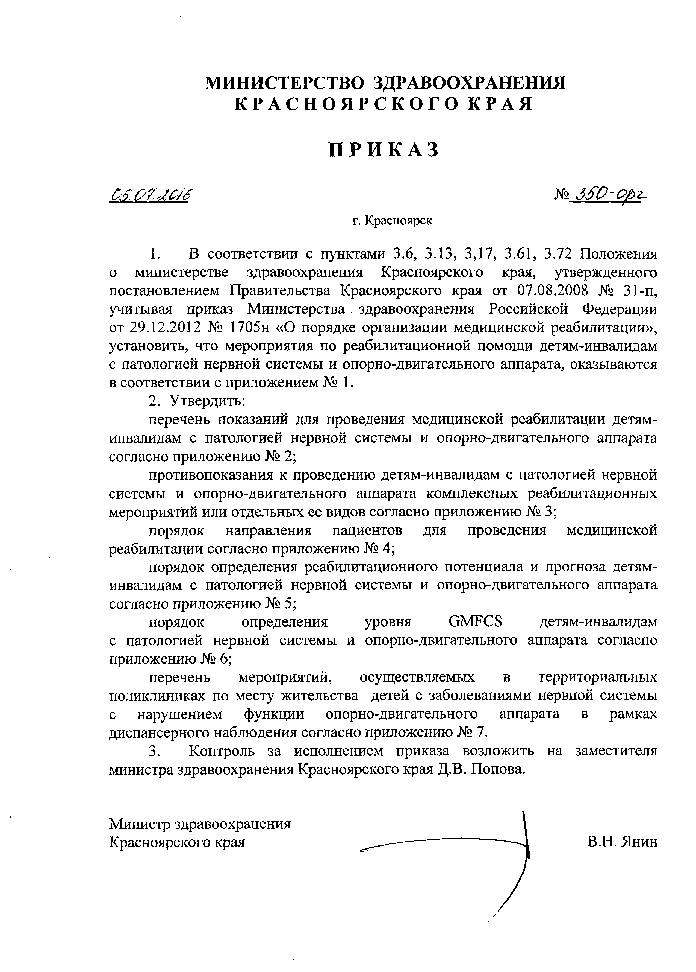

Slide 21
Медицинская реабилитация
Комплекс лечебных и профилактических мероприятий, который направлен на максимально возможное восстановление утраченных способностей пациента после различных заболеваний.

Slide 23
Медицинская реабилитация
Оценка состояния пациента и окружающих факторов
Формирование цели и программы реабилитации
Оценка эффективности реабилитации и прогноз

Slide 24
Оценка состояния пациента и окружающих факторов

Slide 25
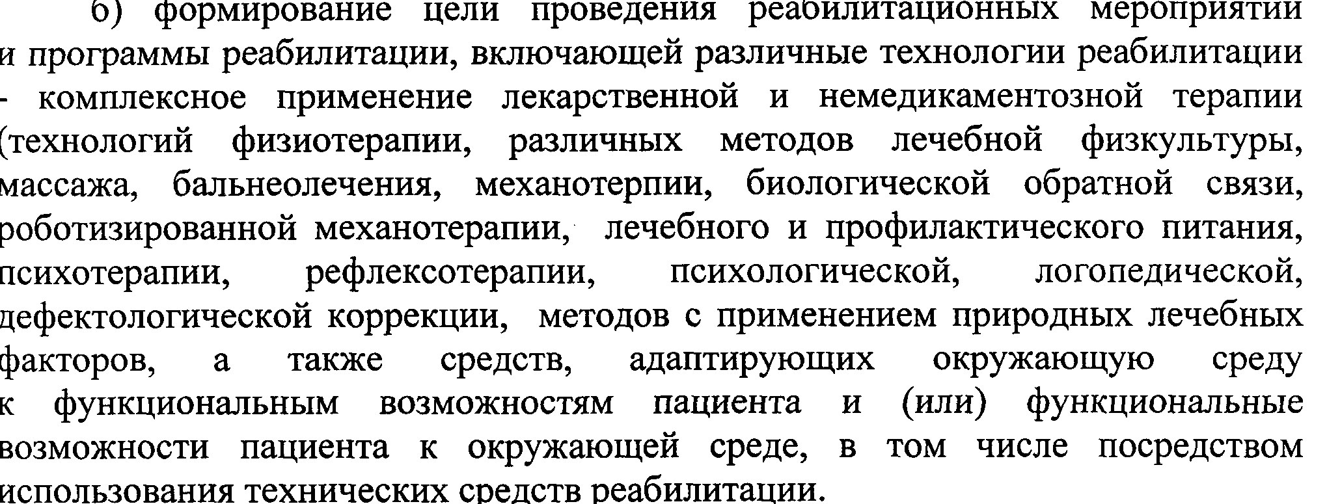
Формирование цели и программы реабилитации

Slide 26
Медицинская реабилитация проводится в 3 этапа в зависимости от тяжести состояния пациента

Slide 27
Второй этап реабилитации

Slide 28
Третий этап реабилитации

Slide 31
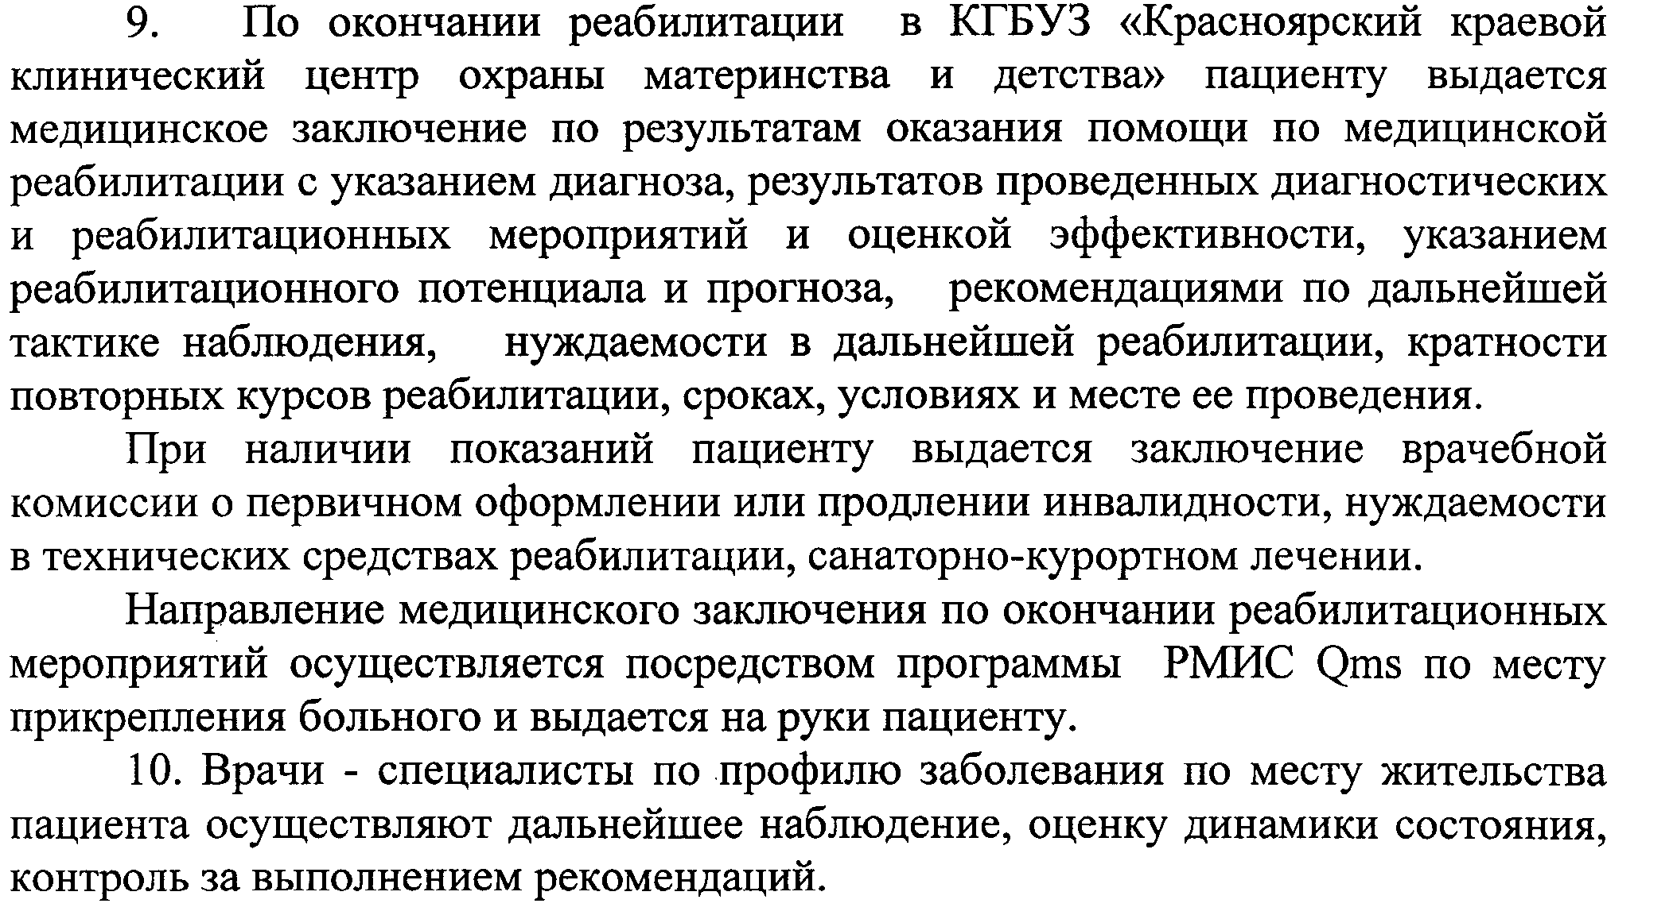

Slide 32
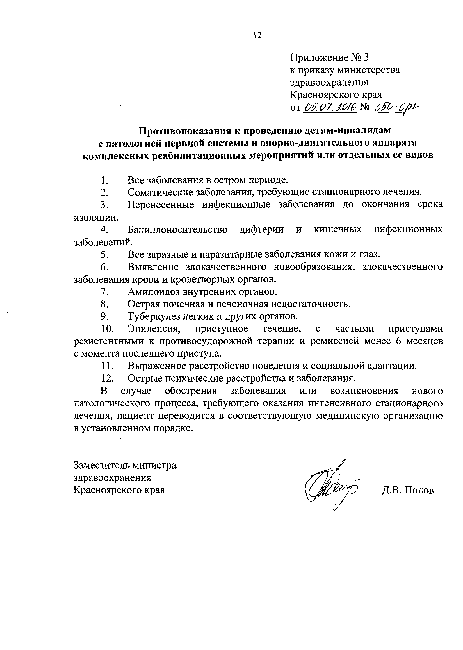

Slide 33
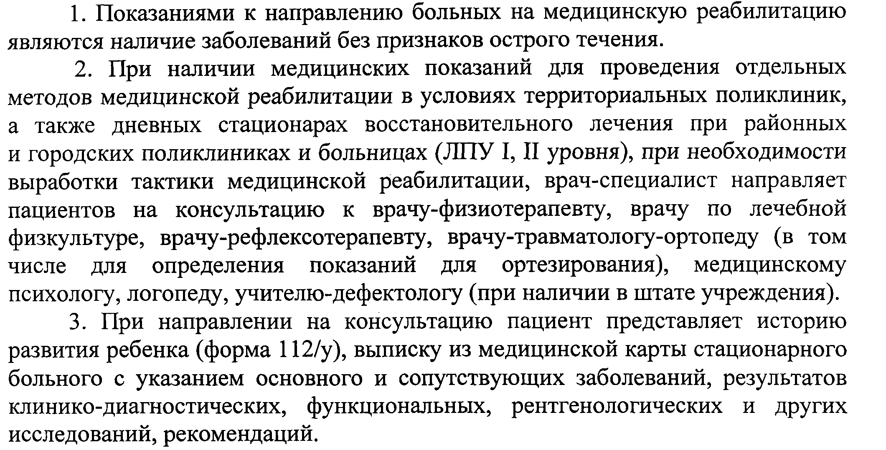

Slide 34
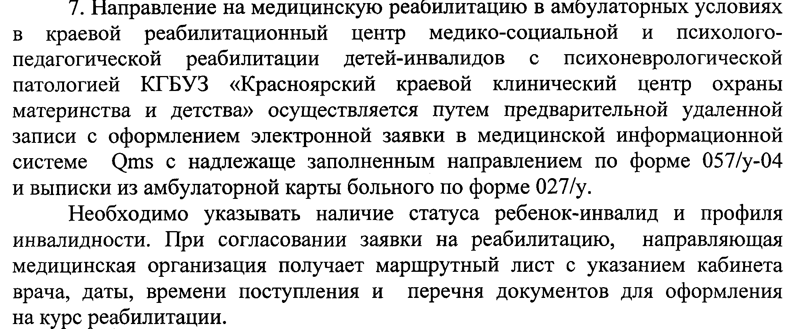

Slide 35
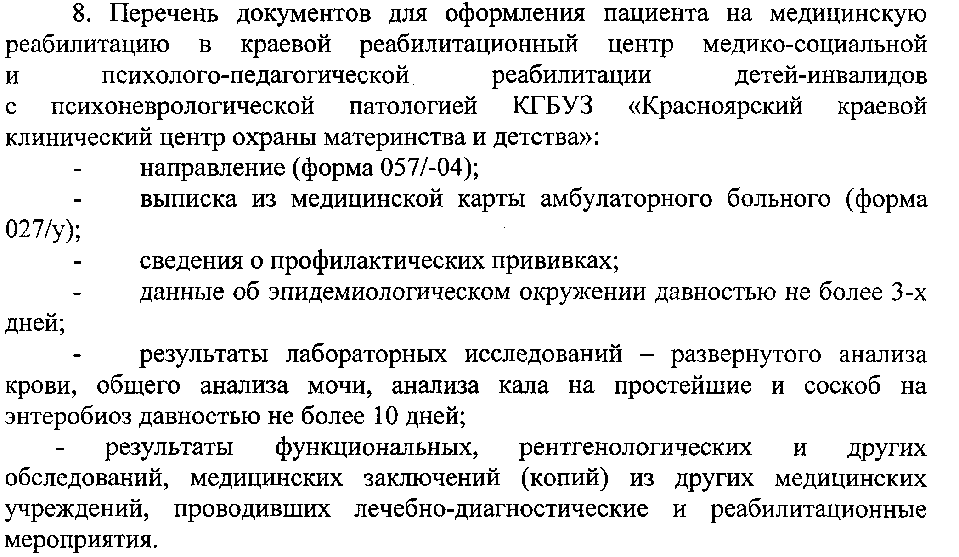

Slide 36
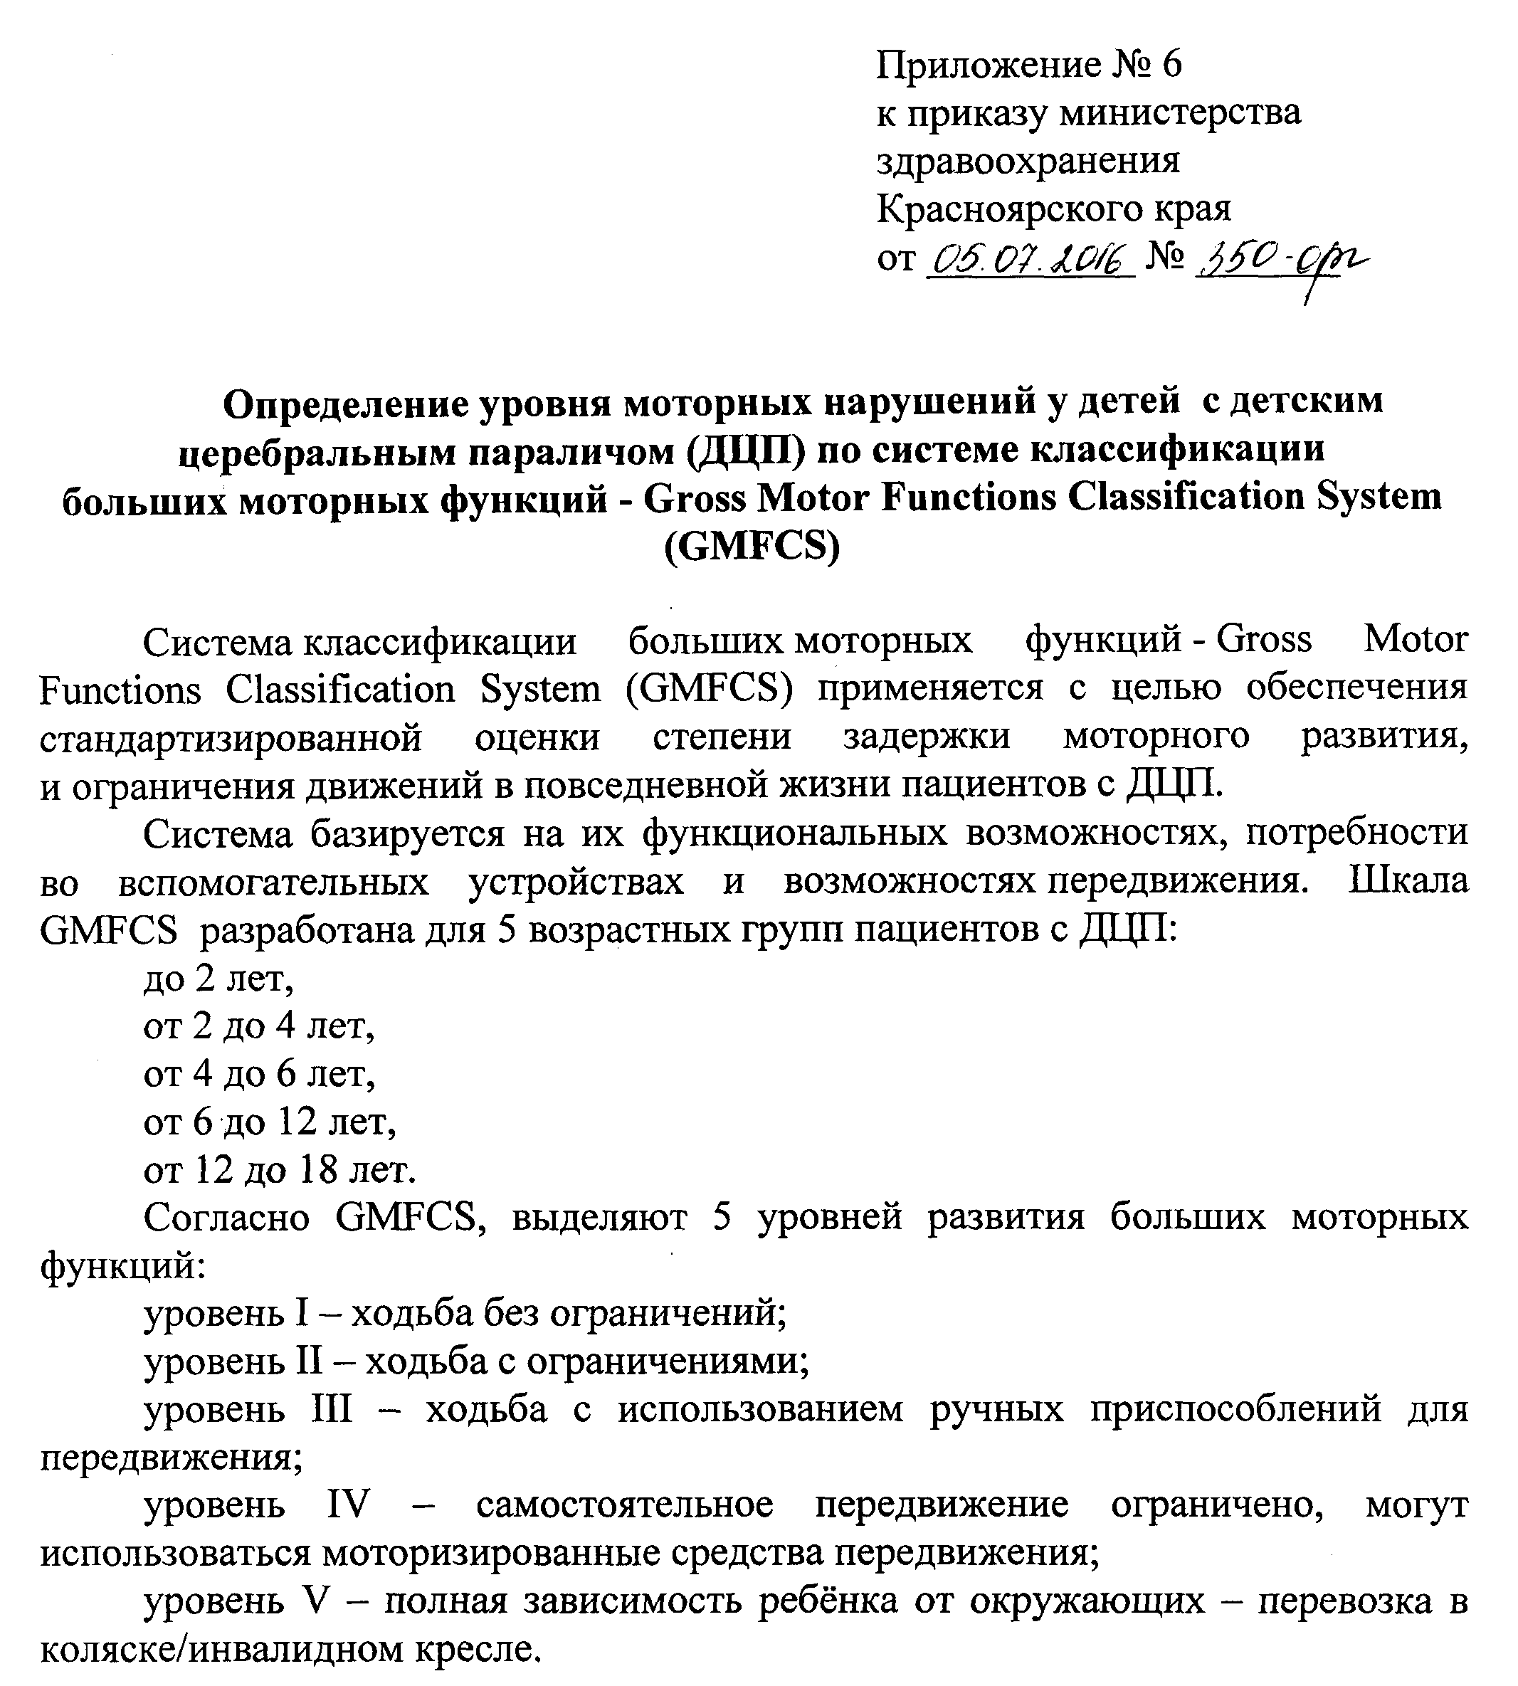

Slide 37
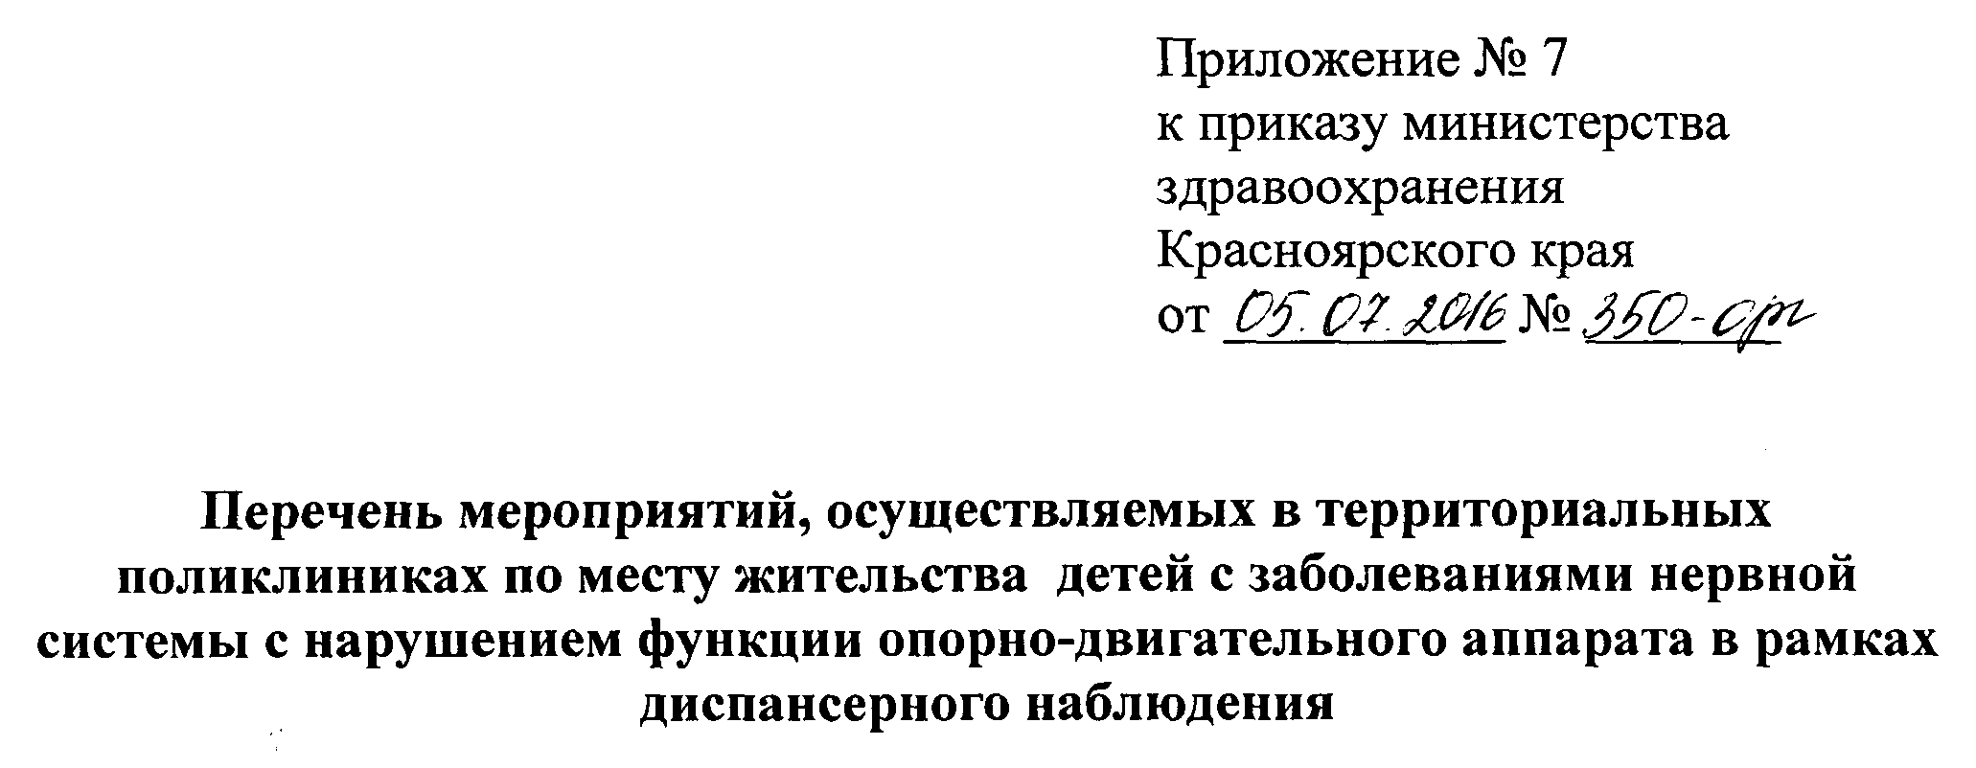

Slide 39
Перечень санаториев психоневрологического профиля детям на 2016 год
http://www.kraszdrav.ru/meditsinskaya_pomoshch/sanatorno_kurortnoe_lechenie#child

Slide 41
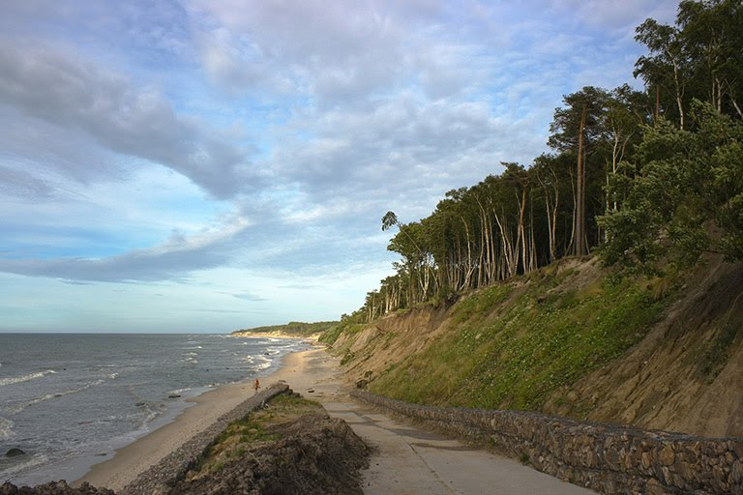

Slide 42
Детский ортопедический санаторий "ПИОНЕРСК"
на курорте Пионерский - небольшом, аккуратном, тихом и спокойном городке с 11000 жителями, расположенном в Калининградской области на берегу Балтийского моря. Курорт( старое название Нойкурен) известен с 19 века.
Минеральные воды. Бромно-соляные, натриевые минеральные воды из подземных источников используются как для питья в лечебных целях, так и в лечебных ваннах.

Slide 43
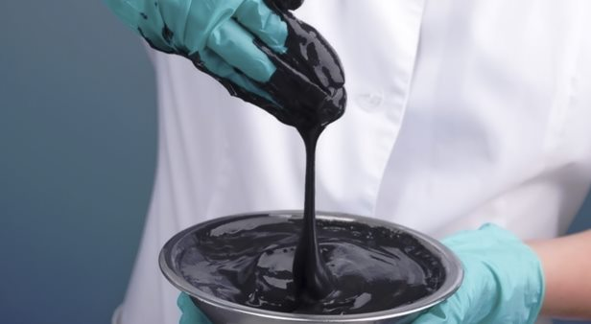
Лечебные грязи
торфяные лечебные грязи из местных месторождений содержат большое количество минеральных веществ, органических кислот и микроэлементов. Грязевые аппликации используются при лечении и профилактике заболеваний, оказывают благоприятное действие на общее состояние здоровья.

Slide 44
Санаторий «Озеро Горькое»
Грязь, сочетающая в себе свойства органических и минеральных грязей, промежуточное положение между минеральными илами и сапропелями придает грязи высокую лечебную активность и оригинальность.
Рапа озера солёная, её минерализация составляет 30-50 мг/экв/л (22,4 г/л). По составу она относится к сульфатно-хлоридно-магниево-натриеву типу, рН составляет 8,4-9,2.
Рапа озера прозрачная, по вкусу горько-солёная, удельный вес: 1,0124 г. Режим минерализации тесно связан с ритмом ежегодных климатических колебаний. Толщина слоя рапы в центре озера равна 360 мм.
Удельный вес рапы: 1,0224. Общая минерализация составляет 30,197 г/л. В воде содержатся микроэлементы железа – 0,022, марганец – 0,042, кремний – 0,120. преобладающим элементом в воде является кремний.

Slide 45
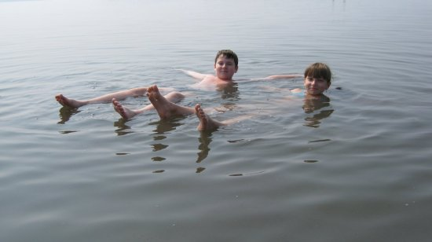

Slide 46
был образован 22 ноября 1945 года на базе ликвидированного военного госпиталя для фронтовиков-инвалидов.
В мае 1948 года на основании приказа Главного Курортного Управления Министерства здравоохранения РСФСР санаторий реорганизован в специализированное учреждение республиканского значения для детей с последствиями перенесенного полиомиелита.
В 1965 году вместо старых обветшавших зданий построен лечебный корпус с последующим перепрофилированием санатория с 1 января 1971 года для лечения детей с психоневрологическими заболеваниями и церебральными параличами.

Slide 47
санаторий "Озеро Карачи"
расположен в лесостепной части Барабинской степи, в Новосибирской области, в 450 км к западу от Новосибирска, в 250 км к востоку от Омска, в 1,5 км от ж/д станции «Озеро Карачинское» Западно-Сибирской железной дороги. Два лечебных корпуса санатория на 50 и на 55 мест, расположены в парковой зоне, ограниченной двумя озерами - к северу соленое озеро Карачи, к югу - пресное озеро.

Slide 48
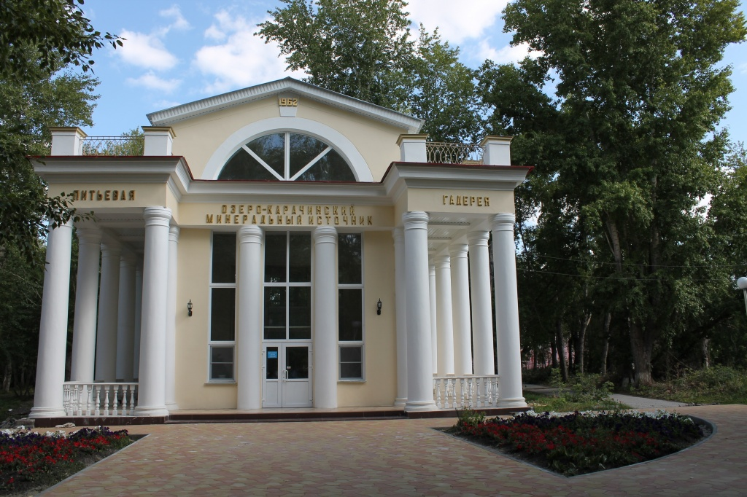

Slide 49
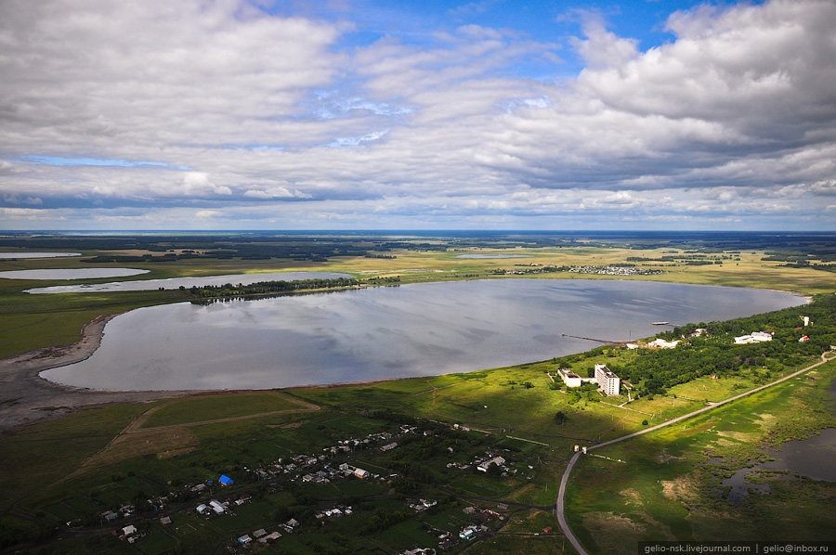

Slide 50
Основные типы курортов. | Название курортов.
С углекислыми водами. | Дарасун, Кисловодск, Пятигорск, Шиванда, Шмаковка.
С сульфидными водами. | Горячий ключ, Ейск, Сочи, Талги, Тамиск, Усть-Кача
С радоновыми водами. | Белокуриха, Пятигорск, Увильды
С йодобромными хлоридными натриевыми водами. | Нальчик, Усть-Кача
С питьевыми водами. | Арзни, Горячий Ключ, Ессентуки, Железноводск, Кемери, Липецк, Нальчик, Пятигорск, Сестрорецк, Старая Русса, Усть-Кача, Феодосия, Чартак, Шиванда
Грязевые с хлоридно-натриевыми водами. | Анапа, Бердянск, Ейск, Кемери, Липецк, Моршин, Озеро Шира, Озеро Горькое, Озеро Карачи, Пятигорск, Сестрорецк, Старая Русса, Усолье, Феодосия

Slide 51
ПИТЬЕВОЕ ПРИМЕНЕНИЕ МИНЕРАЛЬНЫХ ВОД
Из 130 разновидностей минеральных вод, имеющихся в продаже, лишь 25-30 могут быть признаны как лечебные. Остальные относятся к разряду лечебно-столовых минеральных и имеют, как правило, несколько меньшее лечебное воздействие.
Итак, различают лечебные, лечебно-столовые и столовые минеральные воды. К лечебным относятся воды с минерализацией от 8 до 12 г/л. В отдельных случаях допускаются воды с более высокой минерализацией, например, ''Баталинская'' – 21 г/л, а также с минерализацией менее 8 г/л, при наличии в воде увеличенных количеств мышьяка, бора и некоторых других веществ. Лечебные минеральные воды оказывают выраженное действие на организм и применяются только по назначению врача.
К лечебно-столовым относятся воды с минерализацией от 2 до 8 г/л. Исключение составляет вода ''Ессентуки №4'' с минерализацией до 10 г/л. Лечебно-столовые воды используются как лечебные по назначению врача и в качестве столового напитка, но не систематически.
Столовые воды с очень низкой минерализацией (менее 1-2 г/л) используются в качестве столового жаждоутоляющего и освежающего напитка.
При рекомендации той или иной минеральной воды врач, принимает во внимание общую минерализацию воды, ионный состав и соединения биологически активных компонентов.
Общая минерализация воды – это сумма растворённых в воде веществ, выраженная в граммах на литр. Различают воды слабой (до 2 г/л), мало (от 2 до 5 г/л), средней (от 3 до 15 г/л), высокой (от 15 до 35 г/л) минерализации.

Slide 52
Тип минеральной воды | Название
Слабоминерализиро-ванные, до 2 г/л | Берёзовская, Крымская, Ласточка 2
Маломинерализиро-ванные, 2-5 г/л | Амурская, Анапская, Арзни, Горячий ключ, Дарасунская, Джермук, Калининградская, Карачинская, Кармадон, Кашинская, Лазаревская, Липецкая, Миргородская, Московская, Нарзан, Оренбургская, Ростовская, Славяновская, Смирновская.
Среднеминерализиро-ванные, 5-10 г/л | Боржоми, Ессентуки-4, Ижевская, Машук-19, Поляна Квасова, Сочинская.
Высокоминерализиро-ванные, свыше 10 г/л | Ессентуки-17, Ново-Ижевская, Угличская.

Slide 53
По ионному составу:
минеральные воды делят на гидрокарбонатные, хлоридные, сульфатные, натриевые, кальциевые, магниевые, комбинированные, например, гидрокарбонатные хлоридные и др.
Входящая в состав минеральных вод двуокись углерода стимулирует секреторную и двигательную функции желудочно-кишечного тракта. Применяют слабо- и среднеуглекислые воды.
Среди биологически активных компонентов в минеральных водах содержатся такие микроэлементы, как кобальт, медь, марганец, йод, бром, кремний.

Slide 54
Реакция воды (рН)
также является одним из критериев при характеристике лечебных минеральных вод. Вода может быть сильнокислой (рН меньше 3,5), кислой (рН от 3,5 до 5,5), слабокислой (рН от 5,5 до 6,8), нейтральной (рН от 6,8 до 7,2), слабощелочной (рН от 7,2 до 8,5), щелочной (рН выше 8,5). Для лечения используют в основном слабокислые или слабощелочные минеральные воды.

Slide 55
Минеральные воды на один приём назначаются:
из расчёта 3 мл на 1 кг массы тела ребёнка.
Например, ребёнку 12 лет, масса тела 43 кг – на один приём потребуется (43 кг х 3 мл) = 129 мл минеральной воды.
возраст ребёнка (в годах) х 10 = количество воды в мл.
Например, ребёнку 12 лет на один приём потребуется 12 х 10 = 120 мл минеральной воды.

Slide 56
Большое значение в эффективности лечения минеральными водами имеет температура.
Тёплая вода снижает повышенный тонус желудка и кишечника, снимает спазм и несколько угнетает секреторную деятельность желудка при повышенной кислотности. Холодная вода, наоборот, усиливает двигательную активность желудка и кишечника, а также стимулирует секреторную деятельность при пониженной кислотности. Чтобы продлить время раздражения слизистой оболочки, минеральную воду нежно пить медленно, отдельными небольшими глотками с перерывом (''смаковать'').

Slide 57
При наличии повышенной секреторной деятельности желудка и повышенной кислотности для уменьшения раздражающего действия воду нужно пить быстро, большими глотками (''залпом'').
Холодная минеральная вода усиливает двигательную функцию кишечника и оказывает послабляющее действие, тёплая и горячая расслабляет мускулатуру кишечника, что может привести к задержке стула.

Slide 58
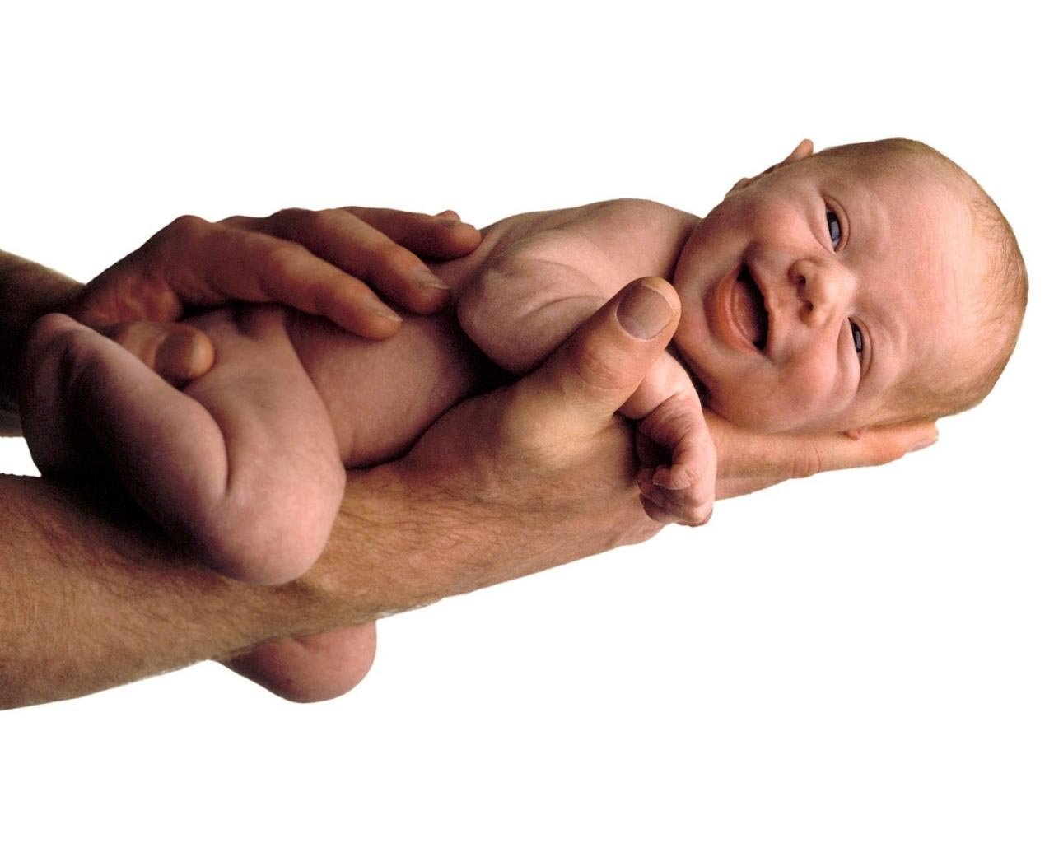
СПАСИБО ЗА ВНИМАНИЕ!
Вопрос:
Как часто отмечаются неврологические нарушения у детей раннего возраста?

